Slide 1
Brystsmerter i allmennpraksis
Nils Rune Nilsen allmennpraksis Gol fra 1981 til august 2013.
Spesialist allmennmedisin fra 1994 tom mai 2019.
September 2013 overlege Hallingdal sjukestugu Ål.
Ståle Onsgård Sagabråten, fastlege Nesbyen (turnuslege i Gol 1999)

Slide 2
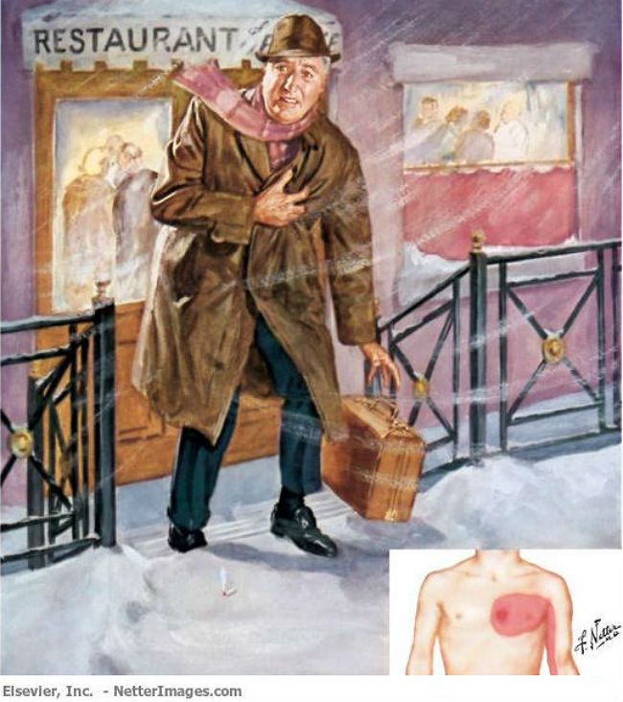
Brystsmerter

Slide 3
Brystsmerter.
10-20 % av akutt medisinske tilstander utgjøres av brystsmerter.
Potensielt flere livstruende sykdommer.
Kun 10-20 % av pasientene med brystsmerter får påvist coronarsykdom på sykehus.
Man tenker i første omgang på akutt coronar syndrome (ACS) som innebefatter STEMI, NSTEMI og ustabil angina pectoris.

Slide 4
Brystsmerter
Andre diagnoser som man må vurdere er :
Lungeemboli
Aortadisseksjon
Pneumothorax
Pleuropneumoni
Perikarditt
Gallestein
Myalgier

Slide 5
ACS/HJERTEINFARKT
Anamnese og tidligere sykehistorie:
Når begynte det ? Hvor lenge har du hatt vondt ? Hatt noe lignende før ? Konstante eller respirasjonsavhengige ?Hvor har du smerter ? Utstråling ?
Klassisk gradvis økende retrosternale klemmende brystsmerter med utstråling arm(er) som ikke er respirasjons-
avhengige, smerter i epigastriet (nedreveggsinfarkt). Ta alltid EKG ved magesmerter. Halssmerter/kjevesmerter, ryggsmerter, noen har ikke smerter (diabetikere) etc.

Slide 6
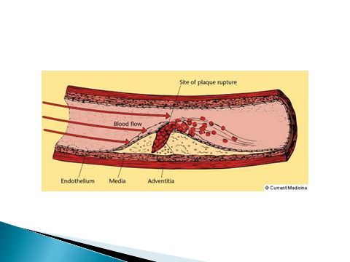

Slide 7
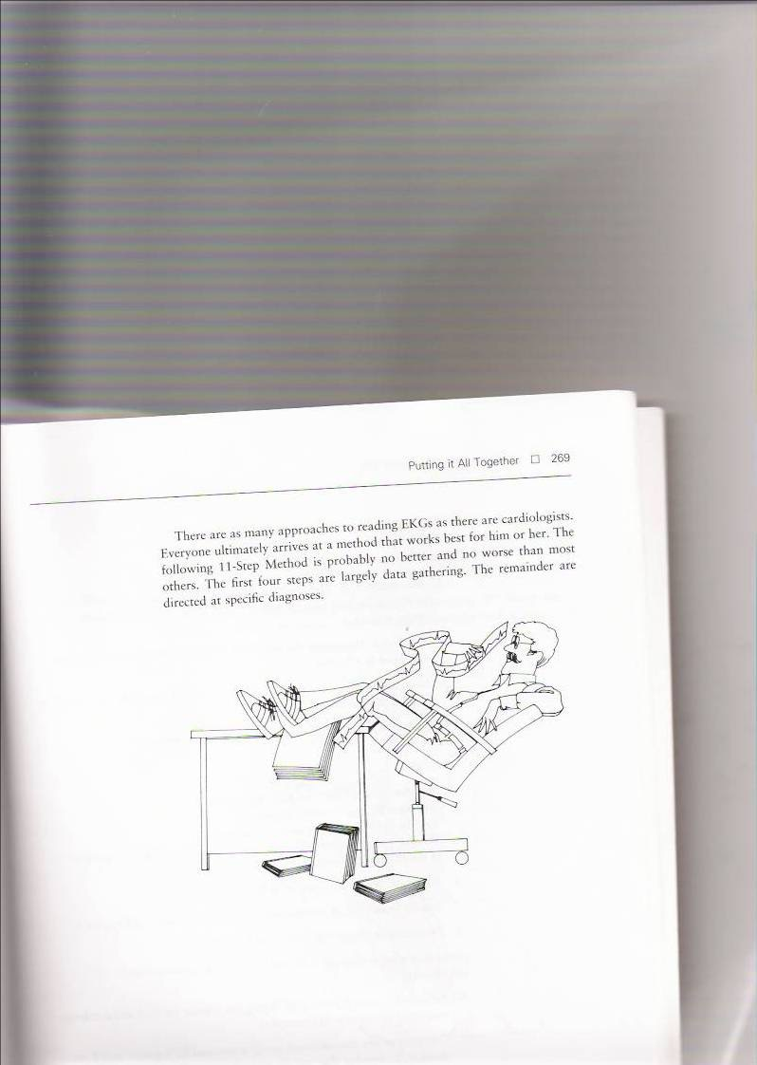
EKG
Noen med akutt hjerteinfarkt har normalt EKG til å begynne med.

Slide 8
STEMI , EKG kriterier:
Kvinner: > 1,5 mm ST hevning V1-V3 og > 1 mm ST hevning i de øvrige avledninger i 2 påfølgende avledninger.
Menn: > 2 mm ST hevning V1-V3, > 1 mm ST hevning i de øvrige avledninger.
Nyoppstått ve. grenblokk,

Slide 9
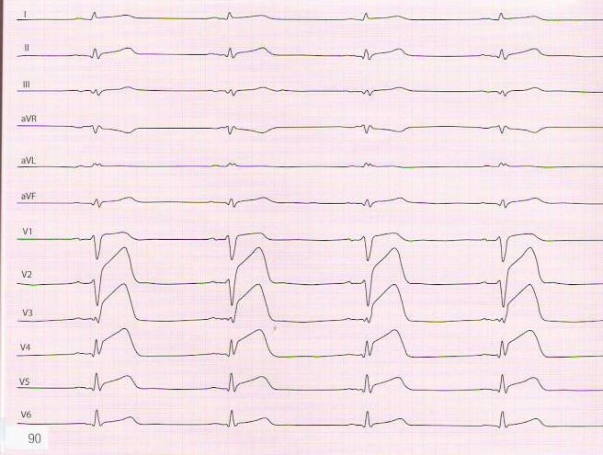
Fremreveggsinfarkt.

Slide 10
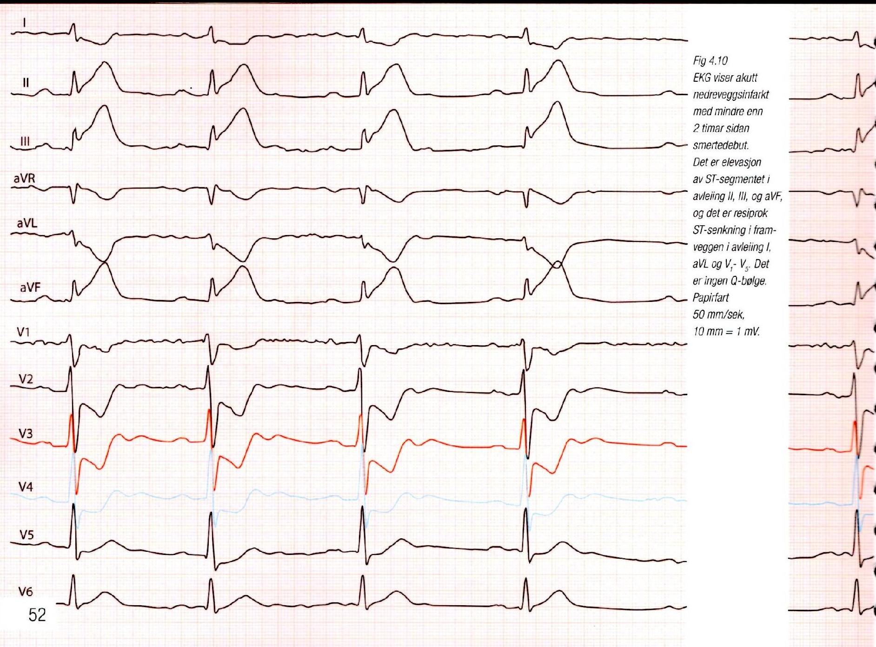
Nedreveggsinfrakt

Slide 11
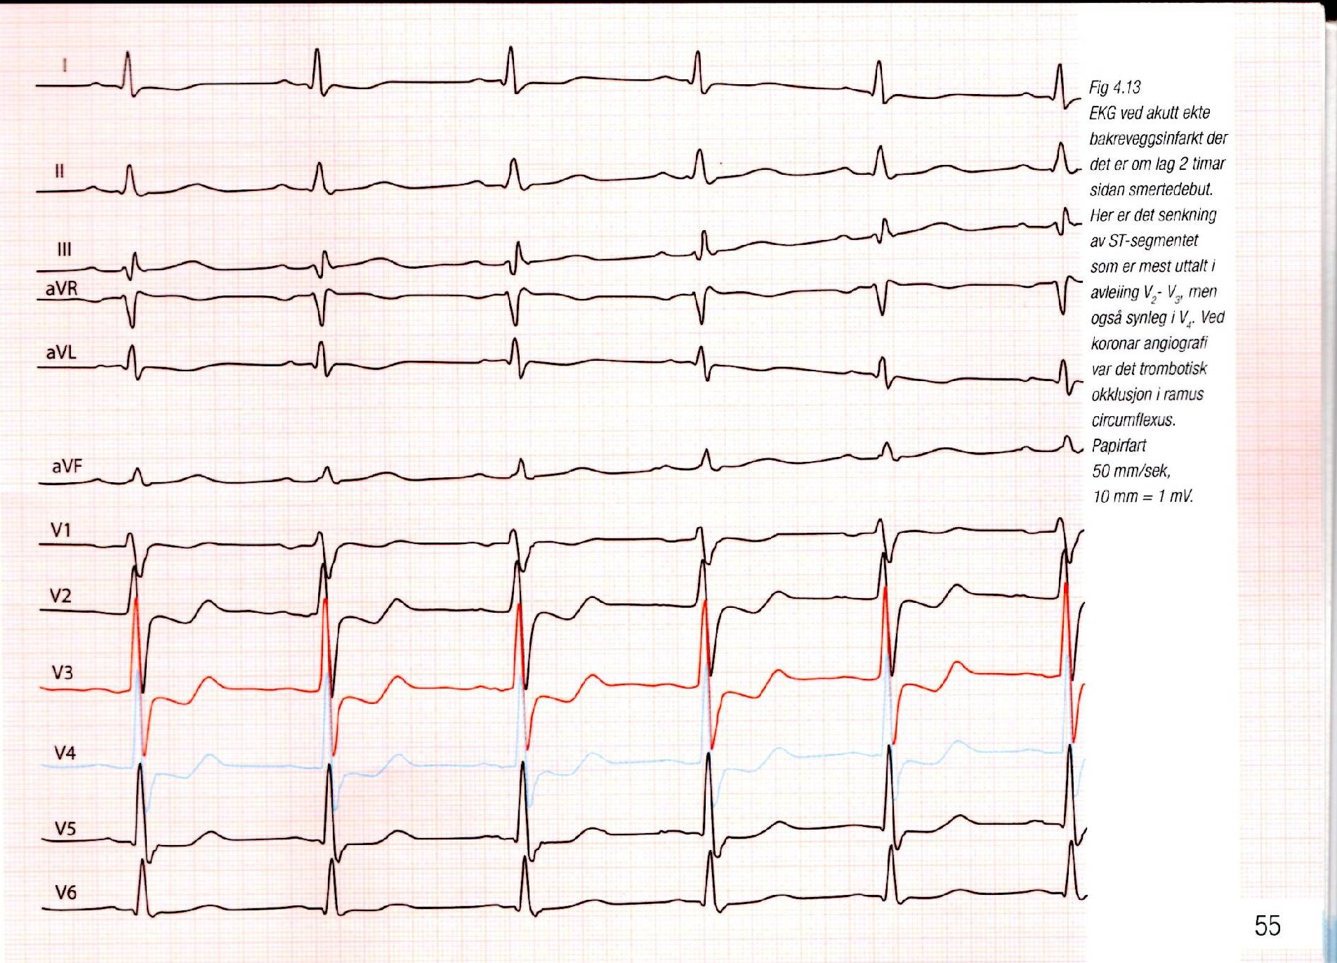
Bakreveggsinfarkt

Slide 12
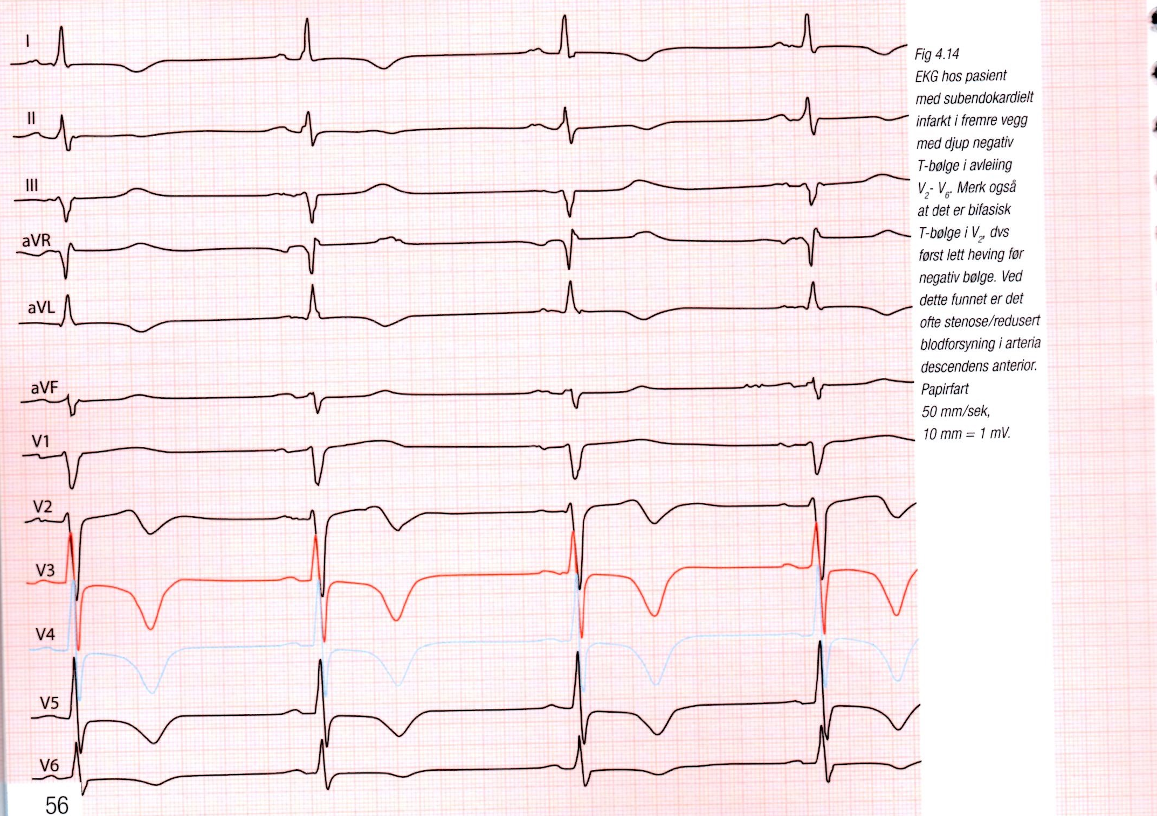
NSTEMI

Slide 13
”Akutt abdomen”
Mann 47 år og tidligere frisk. Hadde spist noe gammel fisk og fikk akutte magesmerter. Kommer til Gol legekontor selv.
Noe blek og svett. Normale funn ved klinisk undersøkelse og blodprøver normale.
Hva gjør vi ?

Slide 14
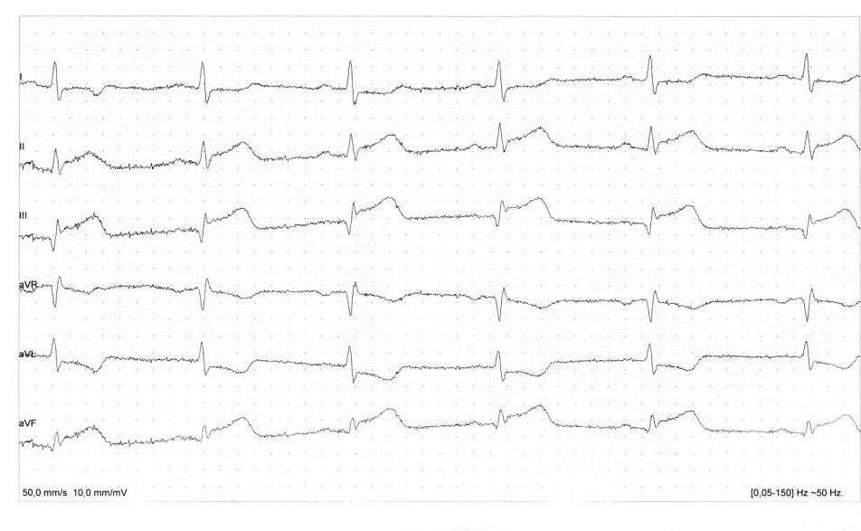

Slide 15
NLA kunne ikke fly. Man ga Metalyse på legekontoret, ble smerterfri og ST hevningene ble borte. Fulgt av lege til Rikshopsitalet.

Slide 16
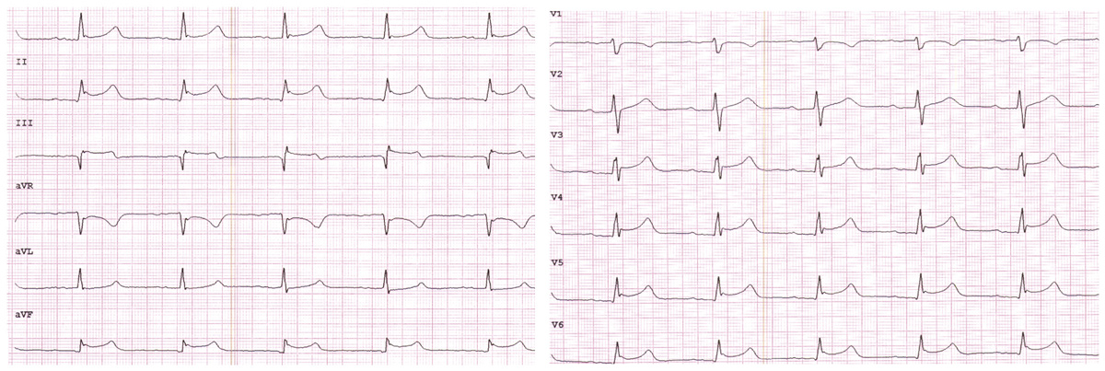
Kvinne 66 år med brystsmerter

Slide 17
ACS/Brystsmerter
Er dette et hjerteinfarkt/coronare smerter ?
Risikostratifisering: Kjent coronarsykdom/aterosklerotisk sykdom, diabetiker, røker, arv, alder, overvekt, hypertensjon, fysisk inaktivitet.

Slide 18
ACS, behandling.
Vær mentalt forberedt på ventrikkelflimmer
(Kan jeg basal hjerte/lungeredning ? Kan jeg defibrillatoren?).
Ved NVI vil det i 1/3 av tilfellene være et hø. ventrikkelinfarkt i tillegg og hypotensjon, trenger mye væske.
MONA P
Morfin
Oksygen (ikke hvis pulsoksymeter >95 %) ?
NITRO
ASA
PLAVIX (600 mg, 300 mg hvis trombolyse)

Slide 19
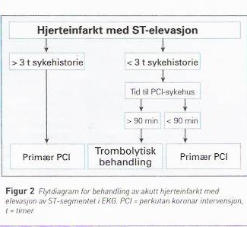
STEMI

Slide 20
Aortadisseksjon.
Rift i intima med disseksjon av blod i aortaveggen. Type A med disseksjon fra aortaroten, type B eller distal disseksjon distalt for aortabuen.
Disseksjonen kan klemme av av grener i aortas forløp: koronarteriene kan ST hevning på EKG, cerebrale arterier kan gi symptomer på slag, spinale arterier paraplegi,isjemi til beina, tarmisjemi,forskjell i BT > 30 mm Hg i armene.

Slide 21
Aortadisseksjon.
Typisk hyperakutt debut, ”excruciating pain” mellom skulderbladene eller retrosternalt, smertevandring ettersom disseksjonen brer seg.
Kan gi ST hevning på EKG, men som oftest normal EKG.

Slide 22

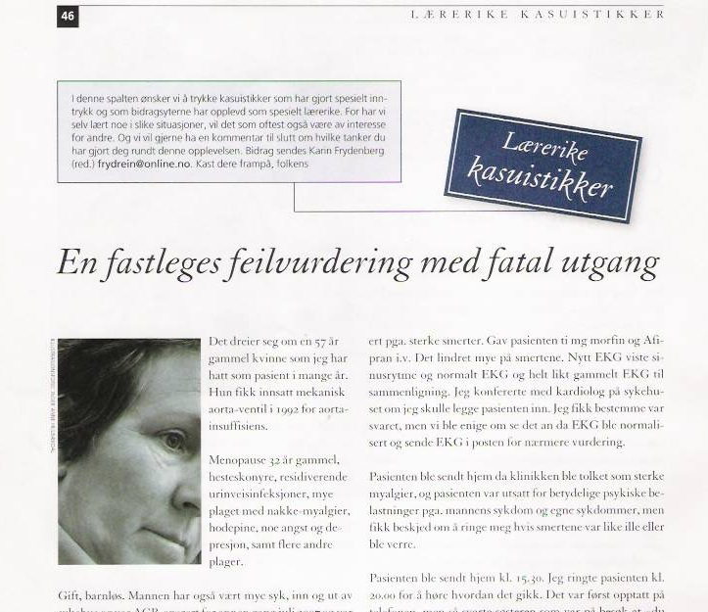
Aortadisseksjon

Slide 23
Akutt hjertesvikt
Minuttvolumet for lite til å møte behovet for vevsperfusjon og - oksygenering
Venstre ventrikkelsvikt gir væskestuvning i det lille kretsløp - hjerteinfarkt, klaffesykd
Høyre ventrikkelsvikt gir stuvning i det store kretsløp - lungeemboli
Ofte kombinert
Akutt: Enten lungeødem eller kardiogent sjokk

Slide 24
Lungeødem
Akutt dyspné, surklende respirasjon, hoste med skummende ekspektorat (rosa), takypné, takykardi og eventuelt cyanose
Ledsages av uttalt angst og uro
Livstruende tilstand
«Halvakutt» hjertesvikt mer vanlig, men kan være like vanskelig å håndtere i allmennpraksis, lav terskel for innleggelse

Slide 25
Tiltak
Stabilisere i påvente av rask transport til sykehus
Sitte med oppreist overkropp, ikke ved hypot.
Gi oksygen 5-10 l/min (CPAP)
Nitroglycerin, resoritbl eller spray, gjentas hvert 10.-15. min (evt nitrodrypp) Obs BT
Morfin 5-10 mg langsomt iv, gjentas (+Afipran)
Furosemid 40 mg iv, husk urinflaske, kateter
  Vurdere: Cordarone ved rask AF, defibrillering?

Slide 26
CPAP
Continous
Positive
Airways
Pressure
«Overtrykksvent.»

Slide 27
Kardiogent sjokk
Ekstremform av hjertesvikt, høy mortalitet
Sentralnervøs tilstand, redusert perifer sirkulasjon, systolisk BT<90mmHg, puls økt normal eller lav, stuvede halskar, lungestuvning, redusert nyrefunksjon og evt brystsmerter som tegn på koronar ischemi (vanligste årsak)

Slide 28
Tiltak
Rettet mot sirkulasjonssvikt, gi ventilasjonsstøtte (maske, CPAP)
Raskest mulig transport til sykehus
Nitroglycerin ved brystsmerter eller dyspné, resori/spray, gjentatt. Obs BT
Morfin ved brystsmerter eller dyspné , BT!
Diazepam mot uro. Obs hypoventilasjon
Atropin 0,5-1 mg iv ved hypotensjon og lav puls

Slide 29
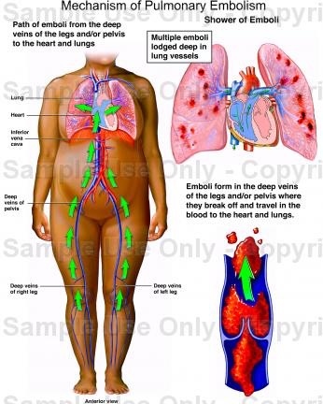
Lungeemboli

Slide 30
Lungeemboli.
Vanlig tilstand med 1 tilfelle per 1000 innbyggere årlig og en mortalitet på 15 % som er likt akutt coronar syndrome.

Slide 31
Lungeemboli.
Deles opp i små, middelstore og store embolier.
Små vil som oftest gi resp. avhengige smerter(pleuritt), brystsmerter, skuldersmerter evnt. hemoptyse. Man kan høre en pleural gnidningslyd.
Middelstore gir ofte dyspne evnt. tillegg av press i brystet. Nyoppstått dyspne som ikke er helt akutt, men kommer snikende på. Ofte normale lungefunn !
Store lungeembolier debuterer ofte med en kortvarig synkope.
Uforklarlig takykardi.

Slide 32
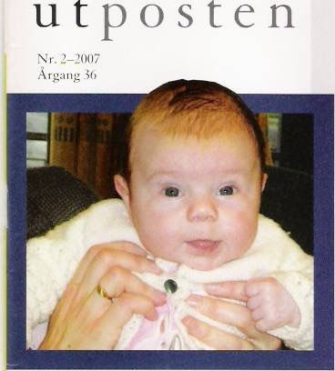
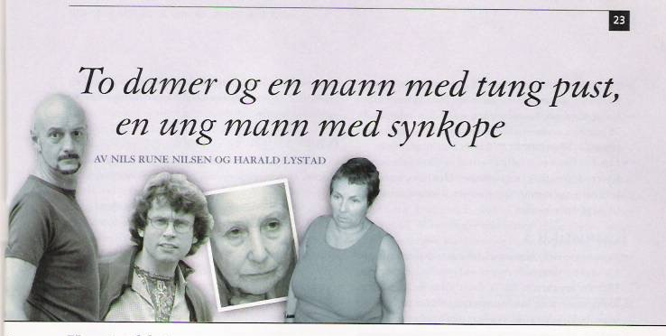
Lungeemboli.

Slide 33
Lungeemboli.
Store lungeembolier gir hypotensjon/sjokk
cyanose,takykardi, ofte brystsmerter.
Kan dette være lungeemboli ? Bør være høyt på listen over diff.diagnoser.
Risikostratifisere/anamnese (risiko):
Overvekt, p-pille, østrogener, kreftsykdom, sengeleie, buss/ flyreiser>6 timer, gips,tidligere hatt DVT/LE, trombofili(Leiden etc), graviditet, 6 uker post partum, operasjoner, infeksjoner,autoimmune sykdommer som ulcerøs colitt.

Slide 34
Lungeemboli.
Feber og hoste kan og være lungeemboli.
CRP ofte 20-40.
D-dimer > 0,5.
Lungeemboli diagnosen er vanskelig.
Brystsmerte, hemoptyse, synkope, takykardi er symptomer som alle kan være forårsaket av av lungeemboli med eller uten DYSPNE.
Ved nyoppstått dyspne bør man alltid tenke på lungeemboli som mulig årsak.

Slide 35
Brystsmerter.
Hvis vi er i den minste tvil om årsaken til brystsmertene, så blir pasienten lagt inn på sykehus !

